Slide 1

Damusco Rosario
O46001882

Slide 2
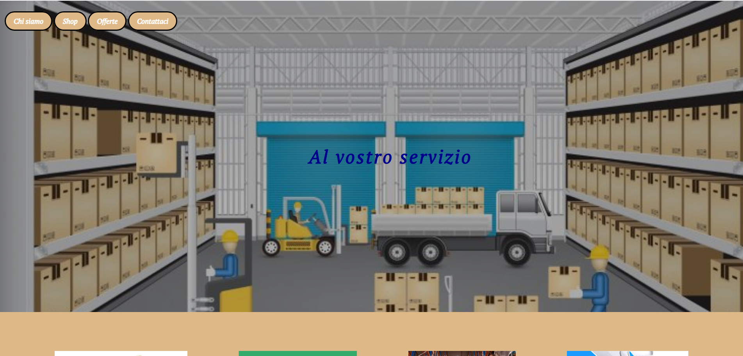
100%
800px

Slide 3
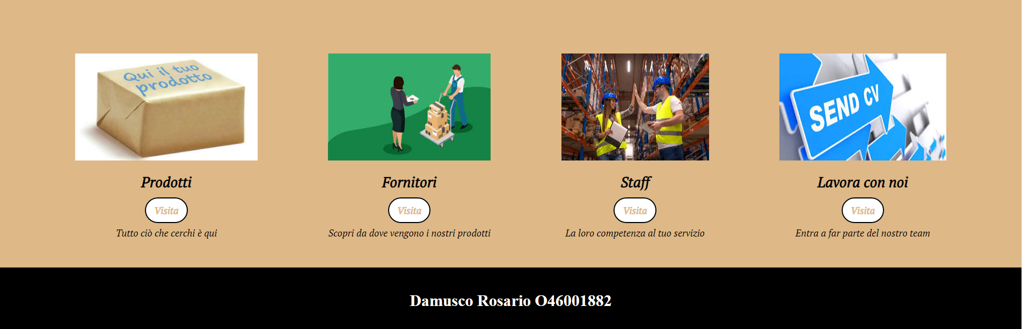
auto
75px
70%
50px
5
0
0
P
x
2
0
0
P
x
7
5
px
20px

Slide 4

Si tratta di uno sviluppo di un magazzino Sono state usate tutte le specifiche richieste nella realizzazione, dall’overlay implementato nell’header before, al font importato da google, all’uso del link per importare immagini dalla rete alle immagini caricate in locale. Nella versione mobile il nav diventa mobile e la disposizione nella section cambia da orizzontale a vertical tramite apposite indicazioni nel css.

